Slide 1

CHÀO MỪNG CÁC EM HỌC SINH ĐẾN VỚI
MÔN: TIN HỌC LỚP 4

Slide 2


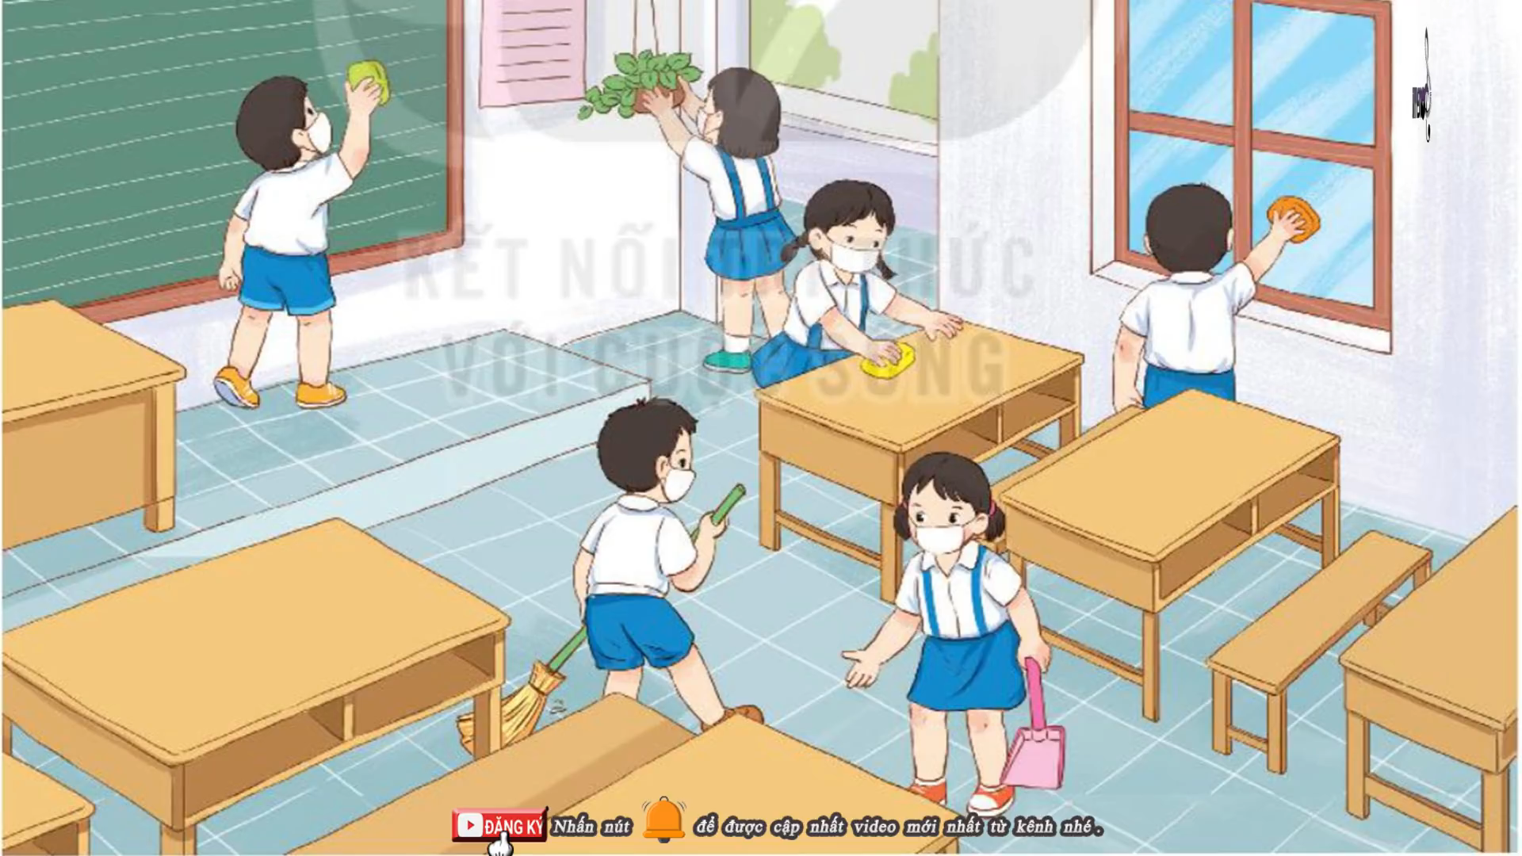





Slide 3

Tin học:
CHỦ ĐỀ 6. GIẢI QUYẾT VẤN ĐỀ VỚI SỰ TRỢ GIÚP CỦA MÁY TÍNH
BÀI
16
TỪ KỊCH BẢN ĐẾN CHƯƠNG TRÌNH (TIẾT 1)

Slide 4


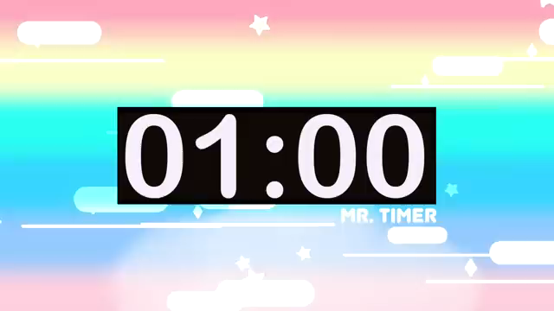
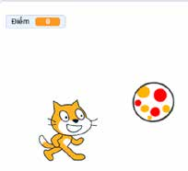
KHỞI ĐỘNG
HOẠT ĐỘNG: Ý tưởng chương trình trò chơi “Mèo bắt bóng”
Nhóm bạn An, Minh và Khoa muốn tạo chương trình trò chơi “Mèo bắt bóng” (Hình 100), trong đó có một con mèo và một trái bóng. Bóng liên tục di chuyển trong sân khấu. Mèo di chuyển theo con trỏ chuột, con trỏ chuột di chuyển đến đâu mèo di chuyển theo đến đó. Người chơi dùng chuột để điều khiển mèo di chuyển sao cho mèo chạm được vào bóng. Mỗi lần mèo chạm vào bóng thì điểm số của người chơi được tăng thêm 1. Em hãy thảo luận với bạn để trả lời các câu hỏi sau:
1. Chương trình gồm những nhân vật nào?
2. Các nhân vật hành động như thế nào?
2
Hình 100. Trò chơi "Mèo bắt bóng"
1. Có hai nhân vật là mèo và trái bóng
2. Hành động của các nhân vật như sau:
- Trái bóng di chuyển liên tục trong sân khấu.
- Mèo di chuyển theo con trỏ chuột. Trong lúc di chuyển, nếu chạm vào bóng thì tăng điểm lên 1.

Slide 5


1. Viết kịch bản
Trong các bài học trước, ý tưởng của mỗi chương trình Scratch đều đã được mô tả cụ thể theo cách chia nhỏ công việc để dễ hiểu và dễ thực hiện. Việc mô tả như vậy chính là viết kịch bản chương trình. Kịch bản chương trình nên được viết để trả lời các câu hỏi sau:
1. Chương trình có nhân vật nào?
2. Chương trình diễn ra trong bối cảnh (sân khấu) nào?
3. Hành động của các nhân vật là gì?
Dựa trên ý tưởng được nêu ở hoạt động Khởi động, em cùng bạn thảo luận nhóm để viết kịch bản chương trình “Mèo bắt bóng”

Slide 6
1. Viết kịch bản
Dựa trên ý tưởng được nêu ở hoạt động Khởi động, em cùng bạn thảo luận nhóm để viết kịch bản chương trình “Mèo bắt bóng”
1. Nhân vật và sân khấu: Có hai nhân vật là mèo và trái bóng.
2. Sân khấu mặc định nền trắng.
3. Hành động của các nhân vật như sau:
– Trái bóng di chuyển liên tục trong sân khấu.
– Mèo di chuyển theo con trỏ chuột. Trong lúc di chuyển, nếu chạm vào bóng thì tăng điểm lên 1.
Từ kịch bản chương trình, em sử dụng lệnh Scratch tương ứng để thực hiện các công việc được mô tả trong kịch bản.

Slide 7

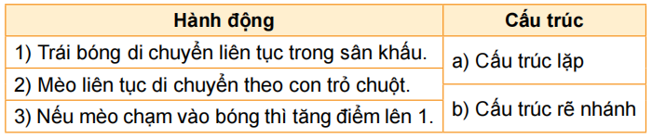
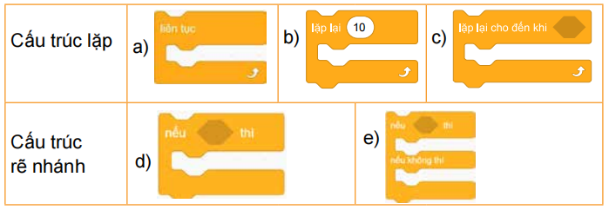
Kịch bản giúp em xác định cụ thể các công việc mà chương trình cần thực hiện. Từ kịch bản, em dễ dàng tạo ra chương trình để thực hiện ý tưởng.
1. Em hãy ghép mỗi hành động của nhân vật ở cột bên trái với một cấu trúc phù hợp ở cột bên phải.
2. Em hãy chọn lệnh phù hợp với cấu trúc đã xác định trong Câu 1.

Slide 8





ẾCH CON VỀ NHÀ

Slide 9








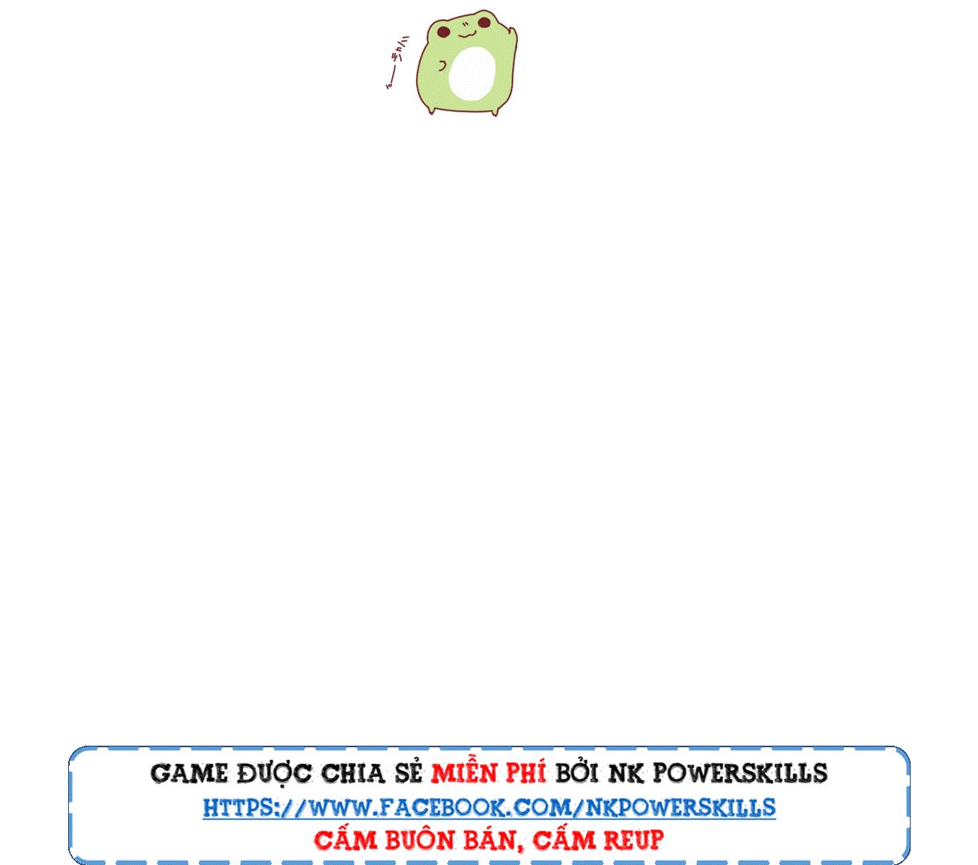



Slide 10




Để trái bóng di chuyển liên tục trong sân khấu, em sử dụng cấu trúc nào?
Cấu trúc rẽ nhánh
Cấu trúc lặp liên tục

Slide 11
Để mèo liên tục di chuyển theo con trỏ choột, em sử dụng cấu trúc nào?
Cấu trúc rẽ nhánh
Cấu trúc lặp liên tục

Slide 12
Nếu mèo chạm vào bóng thì tang lên 1 điểm em sử dụng cấu trúc nào?
Cấu trúc lặp
Cấu trúc rẽ nhánh dạng thiếu

Slide 13


Kính chúc thầy cô giáo sức khỏe.
Thân ái chào tạm biệt!

